Slide 1
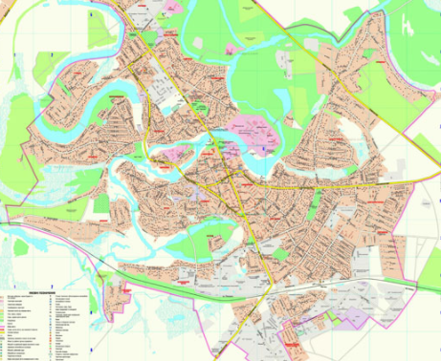
МИРГОРОД –
місто-курорт
край, оспіваний Гоголем,
земля козацької слави та
цілющих джерел
Травень 2018

Slide 2
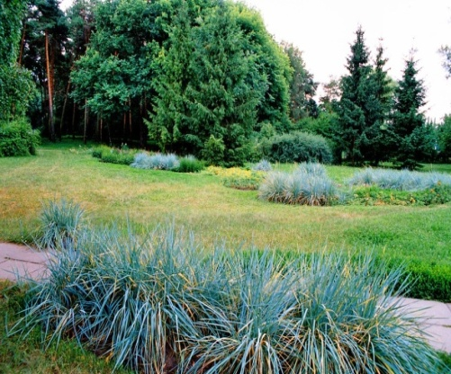
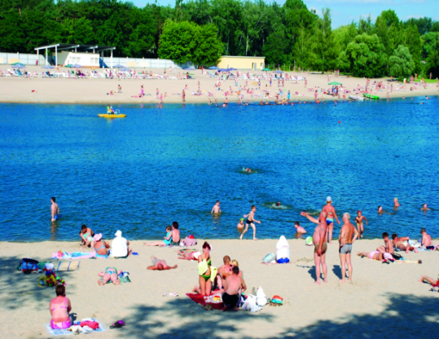
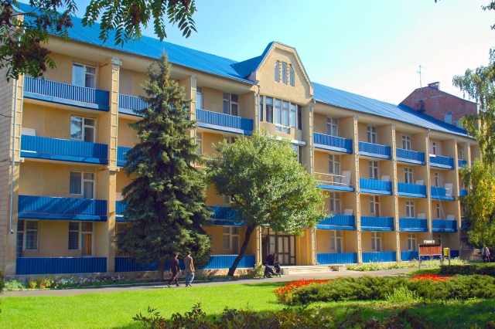
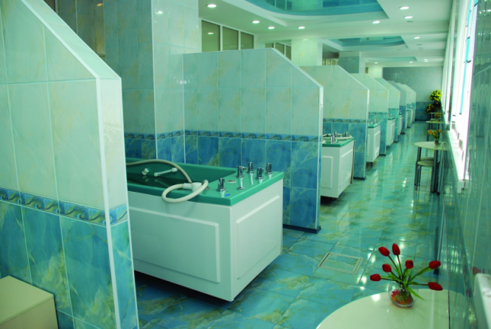
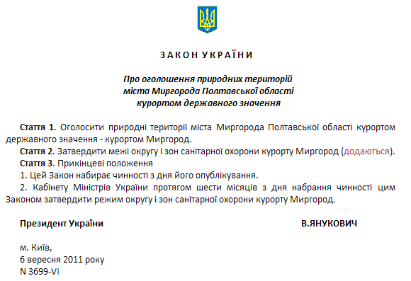
Курорт державного значення
06 вересня 2011 року Верховна Рада України прийняла Закон України N 3699-VI «Про оголошення природних територій міста Миргорода курортом державного значення».

Slide 3
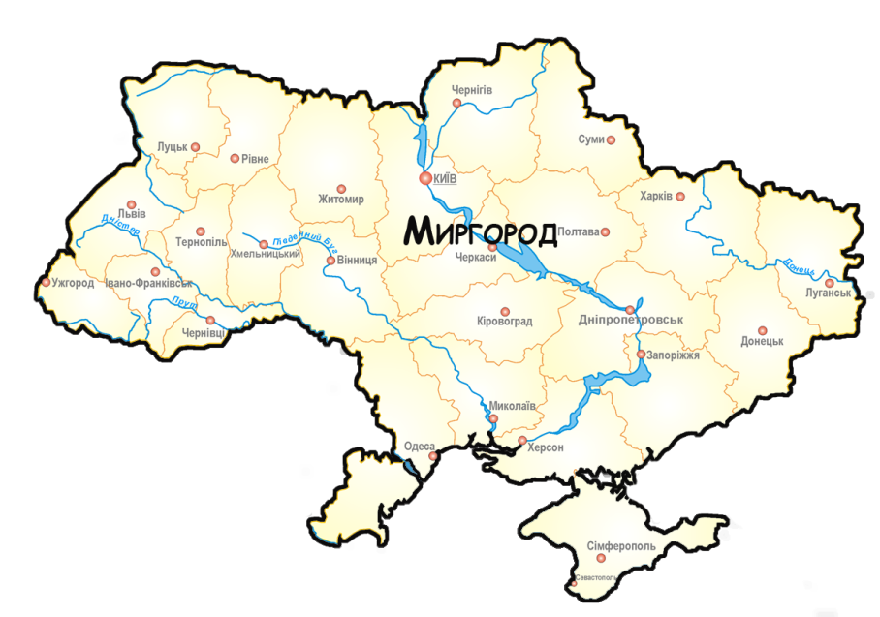
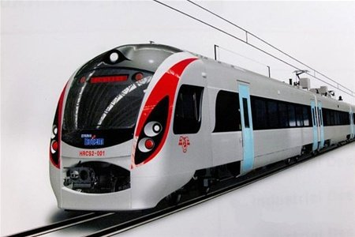
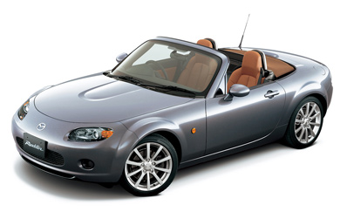
Географічне положення:
R=100 км:
обласний центр м. Полтава, 12 районних центрів, населення близько 1 млн. чол., аеропорт «Полтава»
100 км
250 км
R=250 км:
3-и міста з населенням понад 1 млн. чол. (Київ, Харків, Дніпропетровськ), 8 областей, прикордонні переходи до Російської Федерації, населення близько 15 млн. чол., м/а «Бориспіль»
2 години
2,5 години

Slide 4
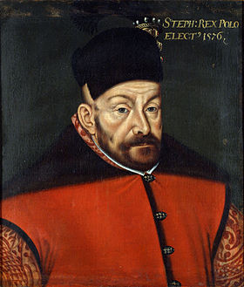
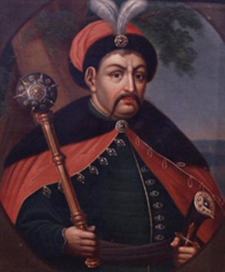
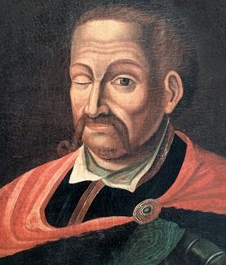
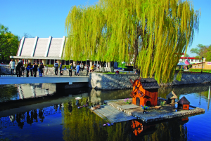
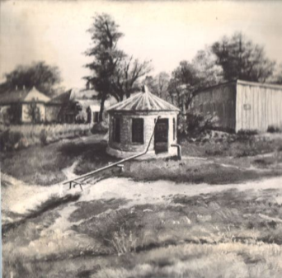
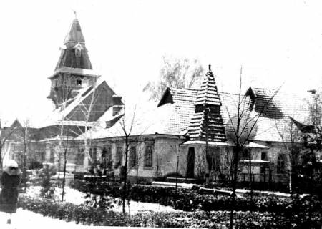
Від козацької фортеці до курорту державного значення
XII-XIII століття – заснування поселення
1530 р. – місту надано Магдебургське право та герб
1575 р. – перша офіційна згадка про місто, Стефан Баторій, польський король, зробив Миргород полковим містом
1802 р. – Миргород повітове місто Полтавської губернії
1912 р. – відкрито мінеральне джерело.
1917 р. – цілющі властивості води використовують лікувальних цілях на у міській лазні відкривається ванне відділення на п’ять місць, що стало початком Миргородського курорту
2011 р. – Миргород отримав статус міста-курорту державного значення.
2013 р. – ПрАТ ЛОЗ «Миргородкурорт» визнано найкращим бальнеологічним курортом світу.

Slide 5
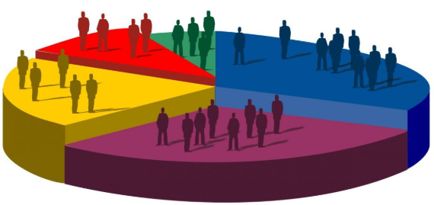
Кількість населення - 40,0 тис. чол.
Гендерний склад:
Жінки – 21,2 тис. чол. (53,0%)
Чоловіки - 18,8 тис. чол. (47,0%)
Характеристика вікового складу:
0-19 років: 21,7%
20-39 років: 29,5%
40-50 років: 13,6%
Старше 50 років: 35,2%
Населення

Slide 6
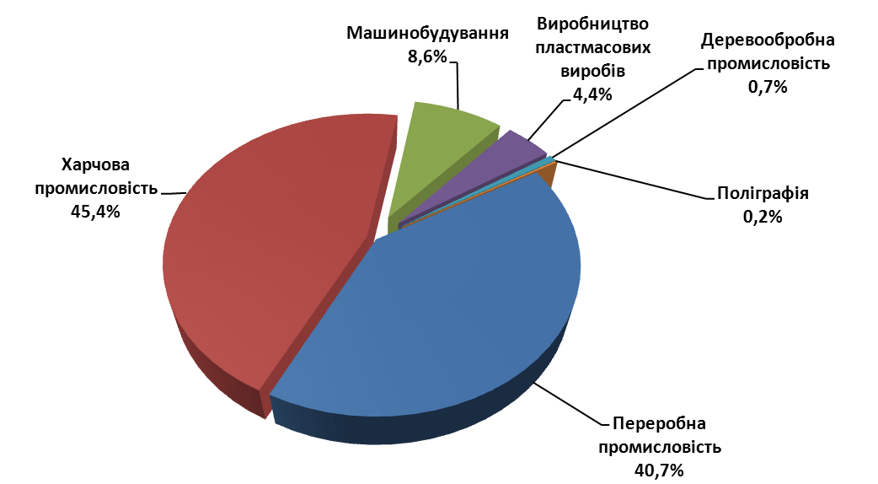
Структура промислової продукції
На території міста розташовано близько 175 малих підприємств

Slide 7
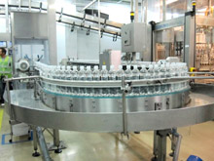
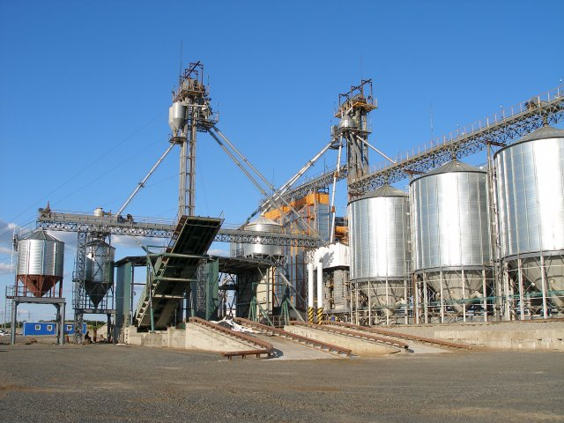
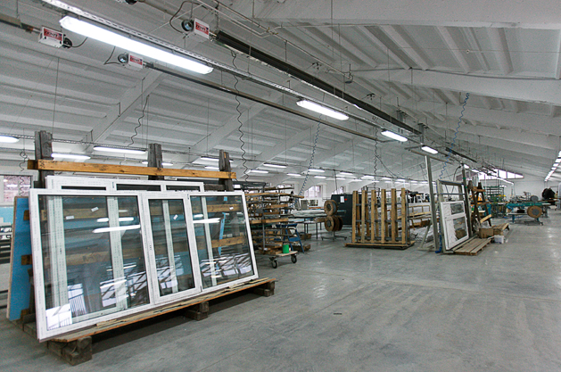
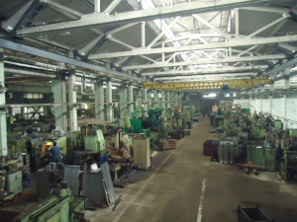
Основні промислові підприємства
Харчова промисловість:
ПАТ «Завод мінеральних вод»
ТДВ “Миргородський хлібозавод”.
Переробна промисловість:
ТОВ «Миргородський елеватор»
ТОВ «Грейн Іновейшн Системз»
Машинобудування та металообробка:
ПАТ «Армапром»
Виробництво пластмасових виробів
ТОВ «М-Термо»

Slide 8
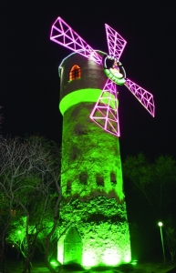
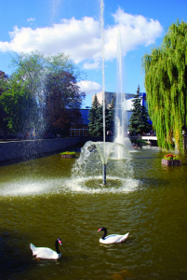
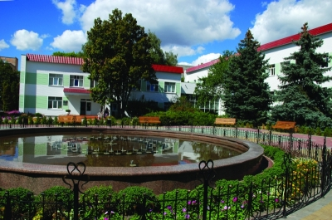
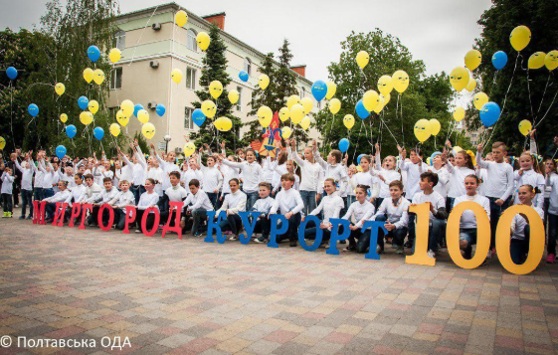
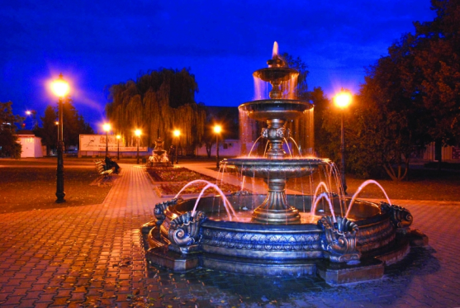
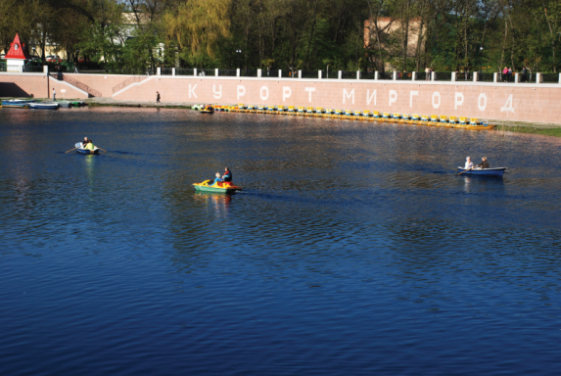
МИРГОРОД-КУРОРТНИЙ
ПрАТ ЛОЗ «Миргородкурорт»
Санаторій «Миргород»
Санаторій «Полтава»
Санаторій «Березовий гай»
Санаторій «Хорол»
Санаторій ім. М.В.Гоголя
Спеціалізований санаторій «Слава»
Медичний реабілітаційний центр «Миргород»
Санаторій «Радужний»

Slide 9
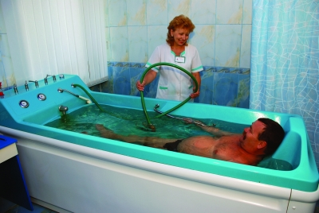
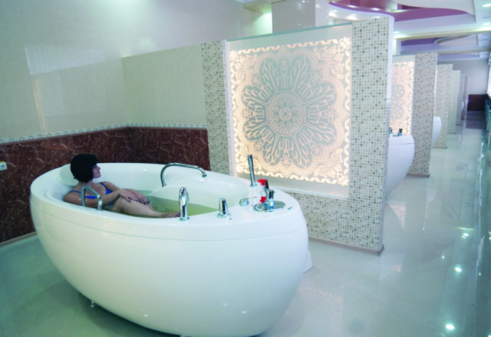
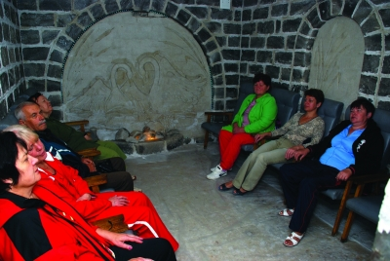
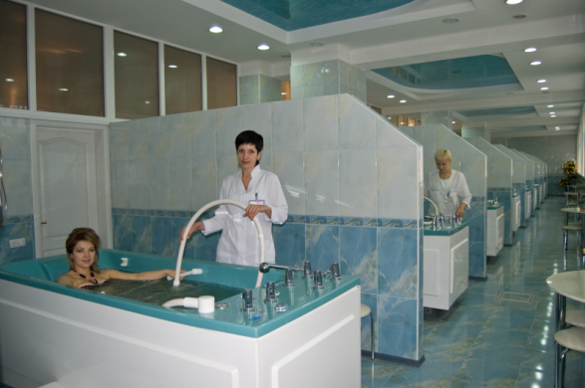
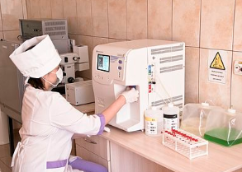
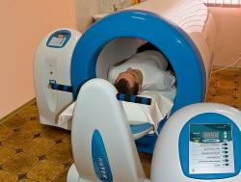
Санаторно-курортне лікування

Slide 10
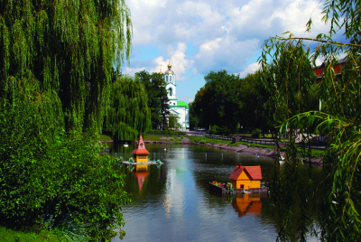
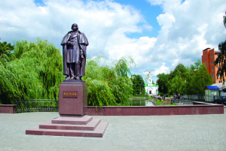
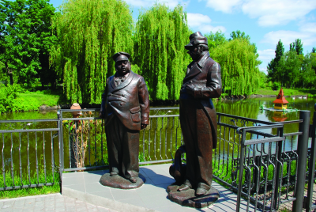
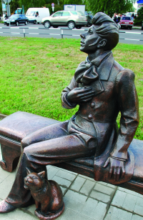
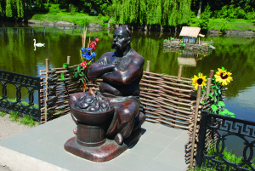
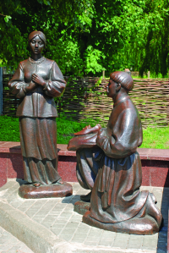
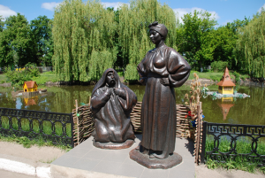
Миргород і Гоголь

Slide 11
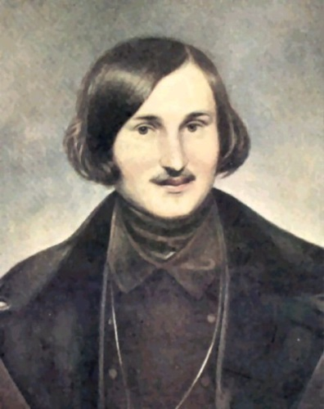
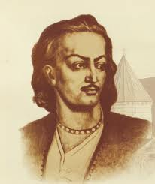
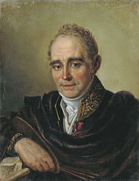
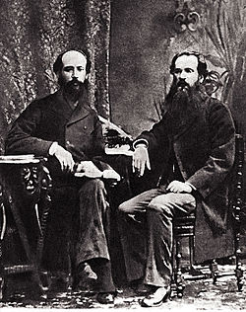
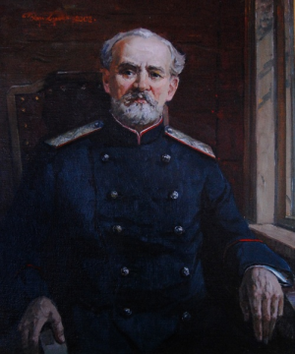
Люди, що прославили Миргород
М. Гоголь
Д. Гурамішвілі
Д. Апостол
В. Боровиковський
Брати Рудченки
І. Зубковський

Slide 12
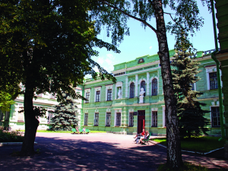
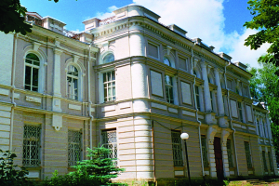
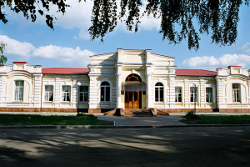
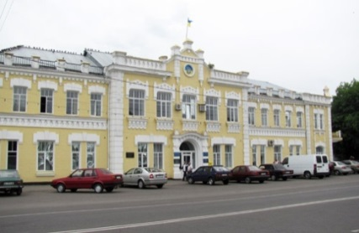
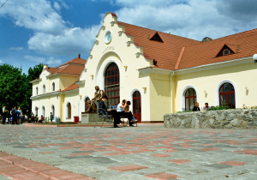
Пам'ятки історії та архітектури
1. Перший корпус державного керамічного технікуму ім. М.В. Гоголя (колишня художньо-промислова школа, 1896 р.)
2. Приміщення середньої школи № 1 ім. Панаса Мирного (колишнє приміщення чоловічої земської гімназії, 1910 р.)
3. Приміщення Центру естетичного виховання (колишній будинок дворянського зібрання, 1909 р., реконструйоване 2002 р.)
4. Приміщення районної державної адміністрації (колишній будинок міської Думи, (1912 р.).
5. Приміщення залізничного вокзалу (1904 р.)
6. Культові споруди: а) Свято-Успенська церква, б) Іоано-Богословська церква.

Slide 13
Сучасні скульптури та композиції

Slide 14
Куточки живої природи та відпочинку

Slide 15
Відпочинок за смаком!

Slide 16
Миргород фестивальний
«Осіннє рандеву» - фестиваль українського романсу;
«Свято миргородської свині» - гастрономічний фестиваль;
«Миргородський квітограй» - фестиваль дитячої творчості;
«МиргородФест» - фестиваль народної творчості;
Дитячий фестиваль «Соловейко України»;
«Гогольпарк» – фестиваль дерев'яної скульптури;
«МИР-ГРАД» – фестиваль гітарного мистецтва;
Фестиваль ковальського мистецтва;
Шаховий фестиваль «Миргород Open»;
Пісенний фестиваль «Миргородські джерела»;
Фестиваль ковальського мистецтва.

Slide 17
Миргород інноваційний
Угода мерів та
План дій зі сталого енергетичного розвитку

Slide 18
ЄС/ПРООН «Місцевий розвиток, орієнтований
на громаду» Компонент Smart City
За напрямом Smart City виконано
два проекти.
Загальна вартість – 1,78 млн. грн.:
1,09 млн. грн. – гранти від МРГ
0,69 млн. грн. – кошти міста

Slide 19
SMART рада Миргорода

Slide 20
Технічне переоснащення
вуличного освітлення
Встановлено 10-ти сонячних модулів з LED-лампами.
Потужність сонячного модуля 140 Вт, світлодіодний ліхтар потужністю 30 Вт зі змінним алгоритмом роботи, акумулятором, контролером режиму роботи.
Замінено 515 старих світлоточок, оснащено їх сучасними світильниками покращеної оптики.
Викиди СО2 скорочено з 386,4 до 164,2 тон/рік
Загальна вартість проектів 1,2 млн.грн.

Slide 21
Обласний конкурс проектів розвитку
територіальних громад Полтавської області
Проект «Будівництво велосипедних доріжок по вулиці Гоголя в місті Миргороді Полтавської області» виграв конкурс.
Фінансування:
0,5 млн. грн. – обласний бюджет
0,5 млн. грн. – бюджет міста

Slide 22
Он-лайн моніторинг споживання енергоносіїв

Slide 23
Миргород на шляху до енергоефективності
«Місцеві альтернативні джерела енергії: м. Миргород»
2,2 млн. дол. США

Slide 24
Енергоефективна санація
ДНЗ № 5
1,4 млн.грн.
До реновації дошкільний заклад споживав 88 895 кВт-год/рік. Середня температура в приміщеннях була низькою – 18,2°С. Після – споживання скоротилося до 53 312 кВт-год/рік, а температура підвищилася до 21,5°С. Внаслідок реалізованих заходів обсяг викидів СО₂ скоротився з 24,2 до 17,0 тон/рік

Slide 25
Кредит НЕФКО: Гімназія
ім. Т.Г. Шевченка та НВК Гелікон
Викиди СО2 скорочено з 506,0 до 400,2 тон/рік
Кредит повністю погашено в грудні 2017 року.
За 4 роки сплачено відсотків - 87 тис.грн.
Вартість проекту 1,8 млн. грн., під 3% річних в євро
термін – 4 роки

Slide 26
«Модернізація теплового району «Авіамістечко»
в м. Миргород Полтавської обл.»
Встановлення сучасного конденсаційного котла потужністю 3,5 МВт, перекладка всіх мереж з використанням попередньо ізольованих труб, встановлення ІТП в 17 житлових будинках.
Викиди СО2 буде скорочено на 693 тон/рік (з 2194 до 1501) або 32,%

Slide 27
Програма ЄС
«Угода Мерів – Демонстраційні проекти 2»
Проект «Модернізація виробництва, постачання та споживання теплового району в м.Миргород» (MO.GE.DI.CO)
Модернізація котельні, встановлення котла на біомасі, будівництво тепломереж, модернізація ДНЗ №10
Загальна вартість – 1,02 млн. євро,
Кошти Євросоюзу – 763 тис. євро (75%)
Кошти міста – 257 тис. євро (25%)
Викиди СО2 буде скорочено
на 20% або 338 тон/рік

Slide 28
ЄС/ПРООН «Місцевий розвиток,
орієнтований на громаду»
У 2015-2017рр. у проекті взяло участь 12 ОСББ
та два навчальних заклади
Загальна вартість – 7,54 млн. грн.:
3,965 млн. грн. – гранти від МРГ
3,025 млн. грн. – кошти міста
0,56 млн. грн. – кошти ОСББ

Slide 29
DESPRO "Підтримка децентралізації в Україні"
Використано:
1,8 млн. грн. – грант DESPRO
2,3 млн. грн. – кошти міста
0,188 млн. грн. – кошти
громади міста
За 2015-2017рр. виконано:
- модернізовано та розширено централізоване водопостачання, збудовано 9км вуличних водогонів;
- збудовано мережі водопостачання до будинків 50 соціально незахищених абонентів ОКВПВКГ «Миргородводоканал»
- проведено капремонти 21 колодязя водопровідних мереж.

Slide 30
Реконструкція мосту через річку Хорол
Проект впроваджено спільно з Державним фондом регіонального розвитку.
Загальна вартість – 28,2 млн. грн.,
за рахунок ДФРР – 17,1 млн. грн.,
обласний бюджет – 2,0 млн. грн.,
міського бюджету – 9,1 млн. грн.

Slide 31
Місто активних громадян
Місто активних громадян - програма міні-грантів
на соціальні проекти жителів міста. Розроблене для підвищення відкритості міської влади.
Фінансування з коштів міського бюджету.
2016 рік – 100 тис. грн. заплановано, пізніше дофінансовано ще 60 тис., 18 проектів подано, усі реалізовано.
2017 рік – 200 тис. грн., 45 проектів подано, 12 переможців.
2018 рік – 220 тис. грн., 28 проектів подано, 13 переможців.

Slide 32
Громадський бюджет Миргорода
ГБ у 2018 році:
- Обсяг ГБ на рік - від 0,5% від розміру загального фонду бюджету попереднього року – 900 тис. грн.
- Автор проекту – дієздатна особа віком від 14 років.
- Подача проектів з 15 квітня по 14 травня.
- Голосування тільки онлайн.

Slide 33
Ласкаво просимо до Миргорода!

